Slide 1
1a
KM

Slide 3
1b
KM

Slide 4
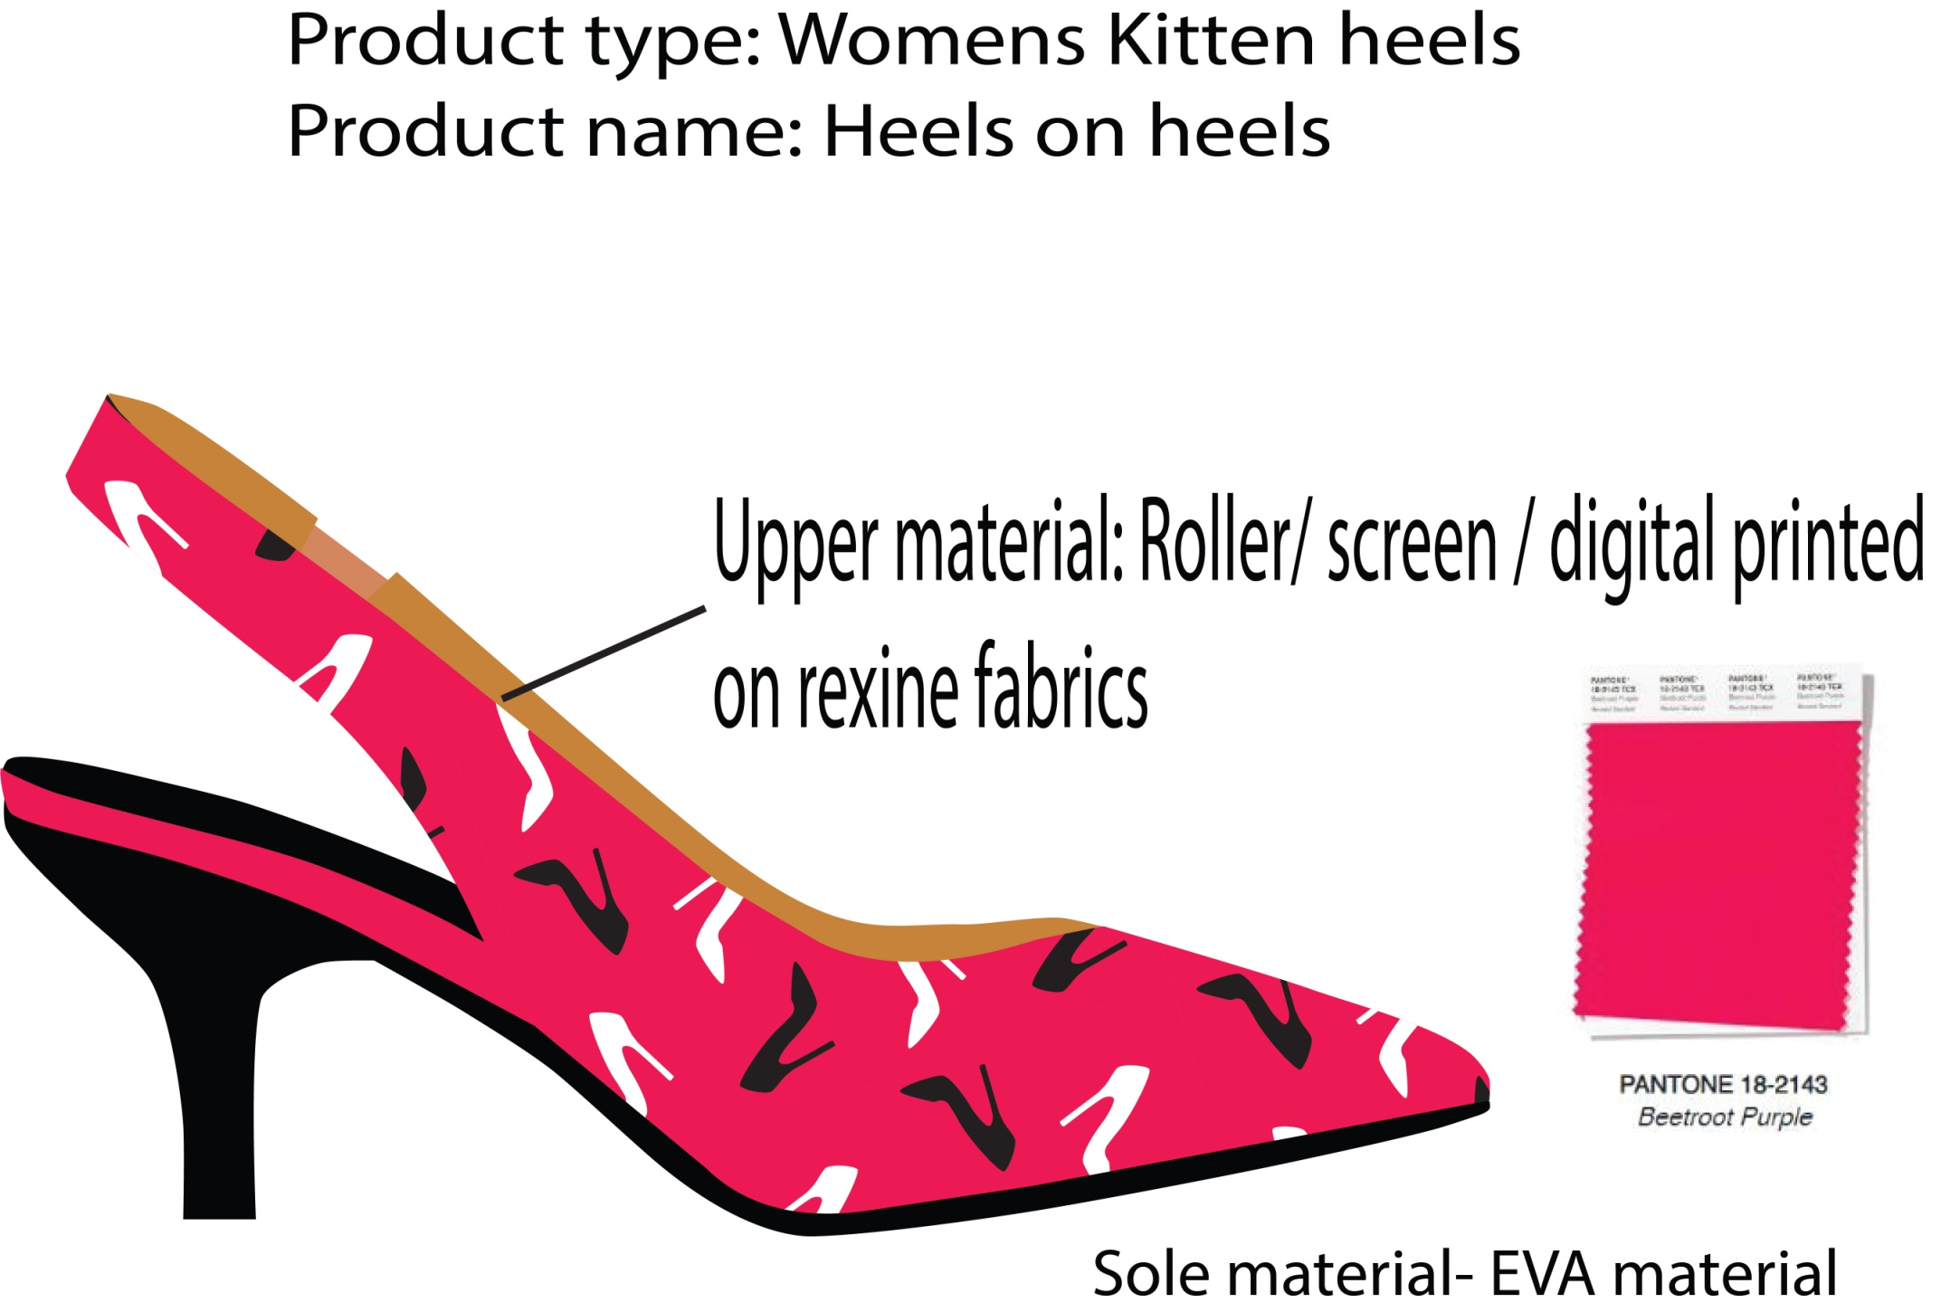
1c
KM

Slide 5
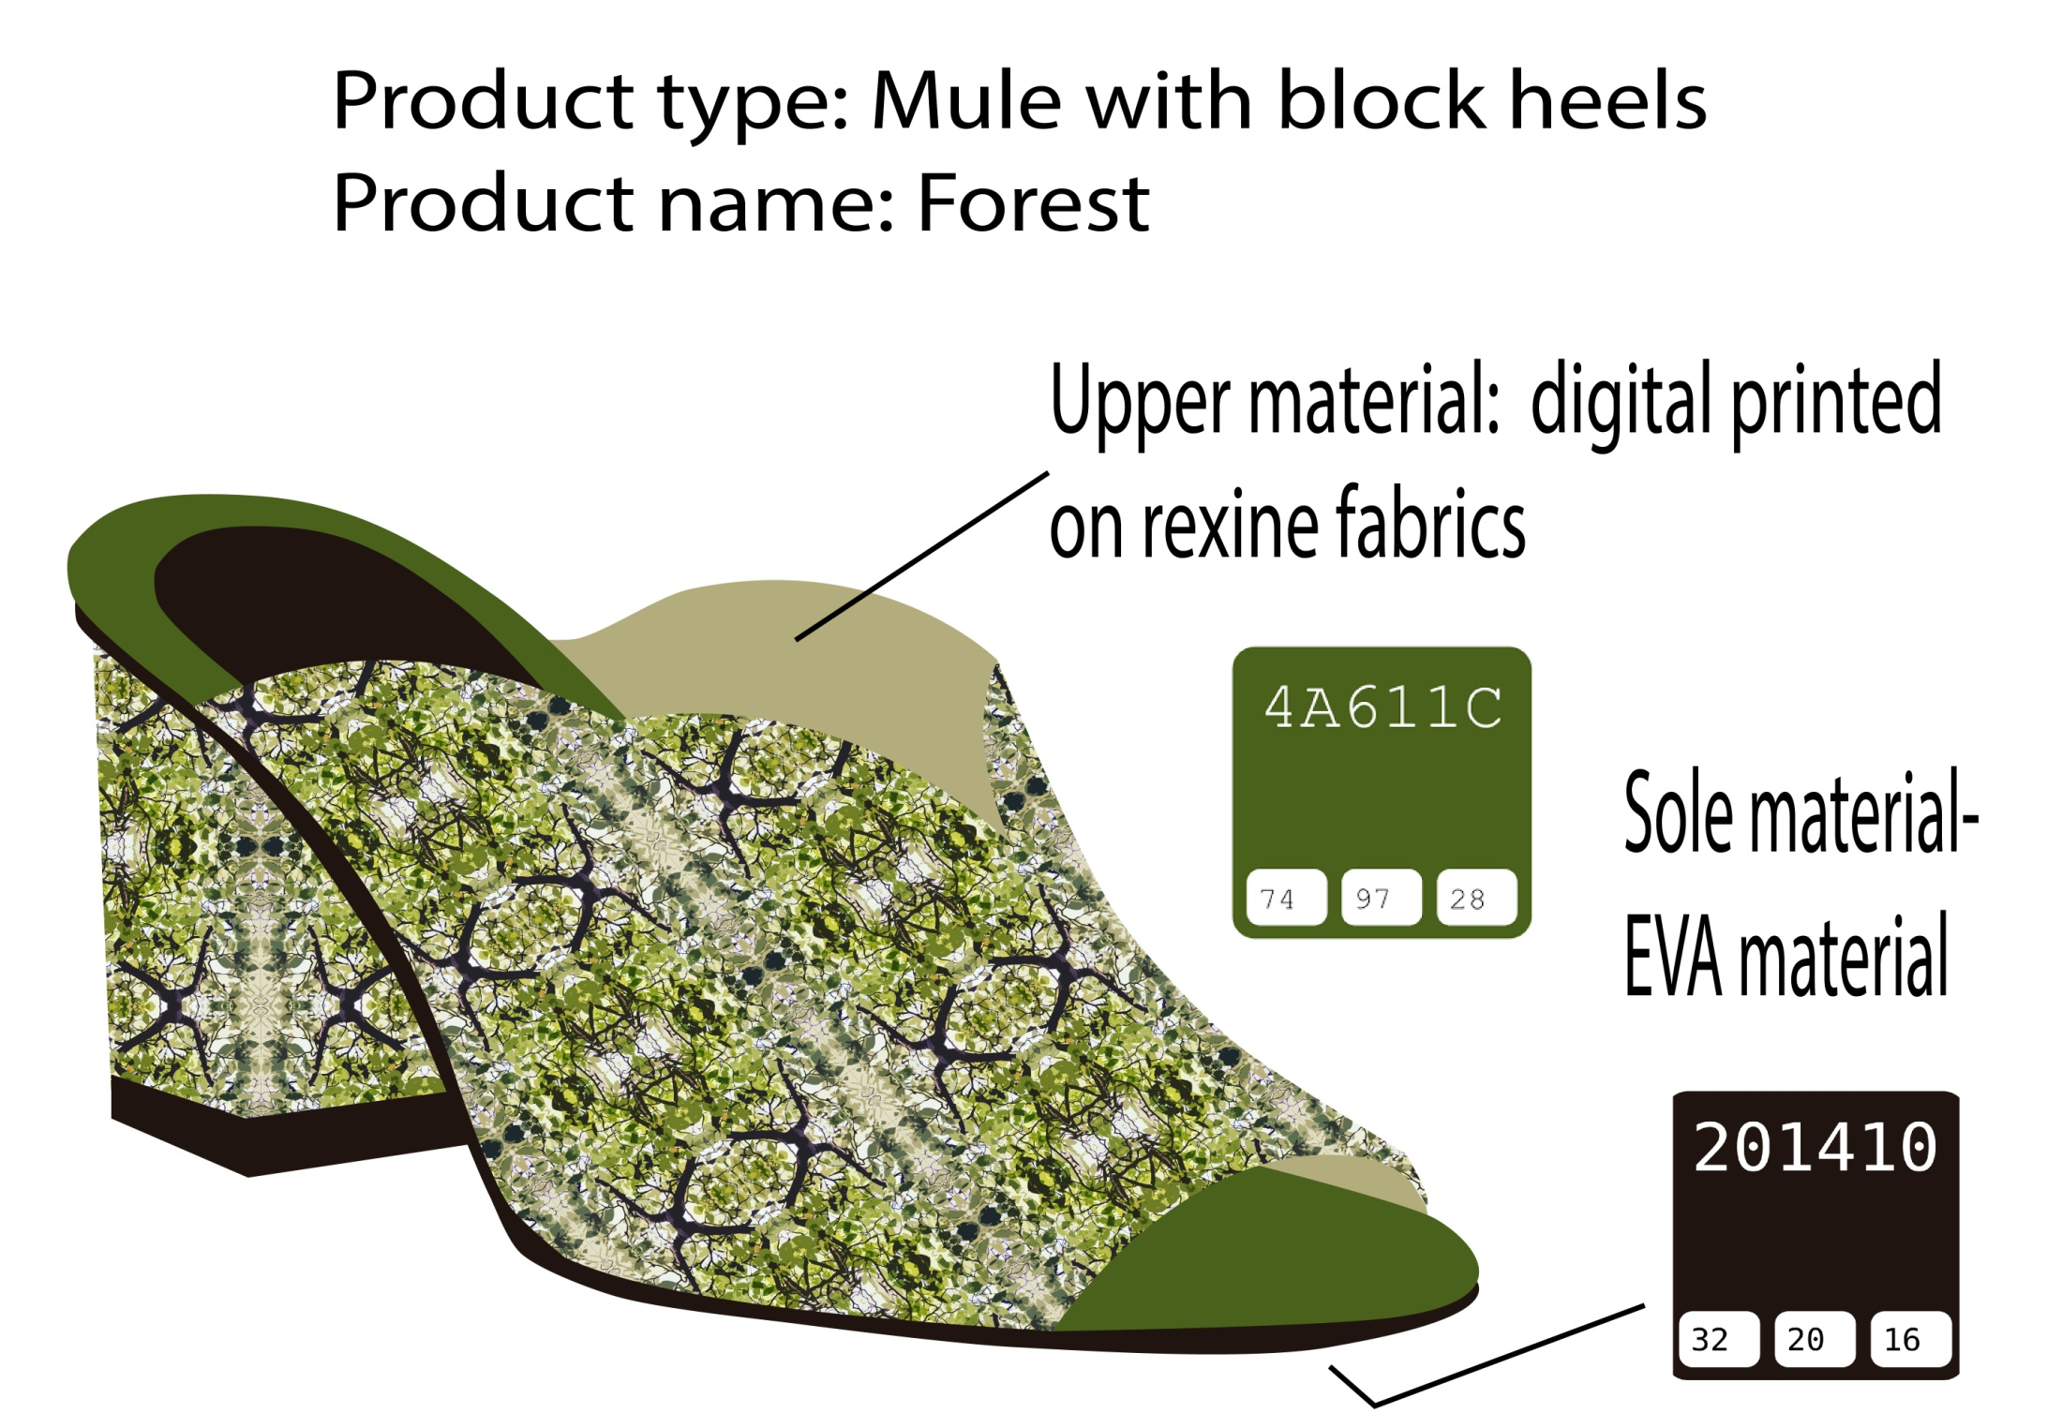

Slide 6
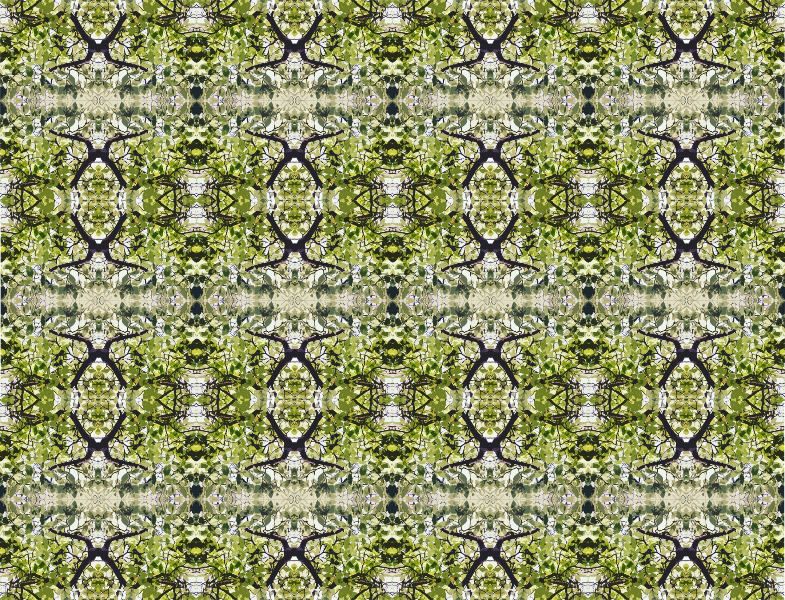

Slide 7
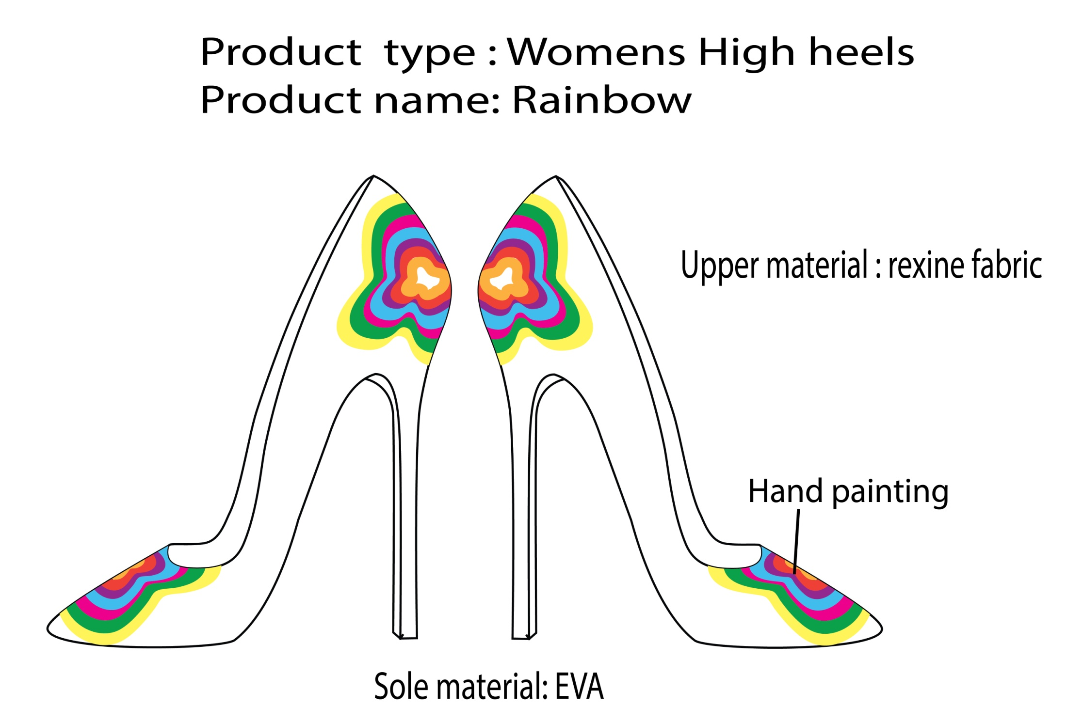

Slide 10
